Slide 1



校内体育赛事数据平台
CSports
Campus Sports Events Data Platform
汇报人：王懿 徐梓越 闫宏远
日期：2025/11/13

Slide 2



目 录
CONTENTS
01
项目回顾
02
项目进度展示
03
04
面向对象分析
面向对象设计

Slide 3

PART 01
项目回顾
Introduction to Project

Slide 4
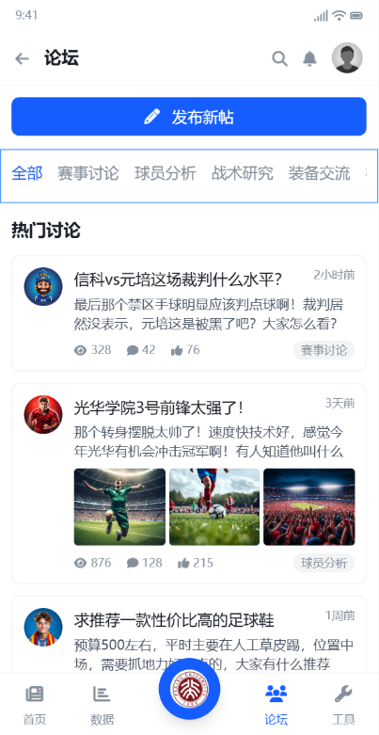
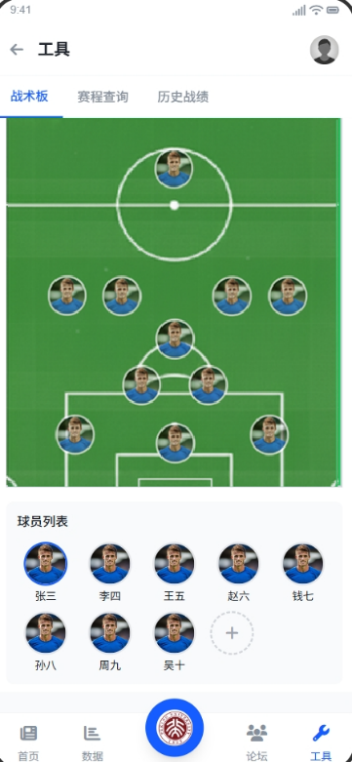
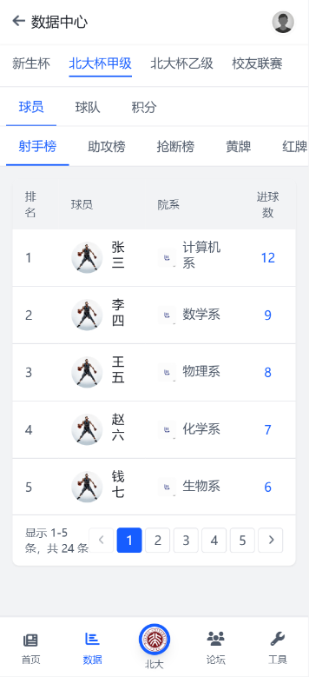
1. 项目回顾
项目简介
我们旨在设计一款服务于校园体育赛事的数据平台
服务于运动员、教练员、观众多方需求，构建了一个集资讯、数据、社区和工具于一体的校园体育生态

Slide 5

项目进度展示
PART 02
Demonstration

Slide 6
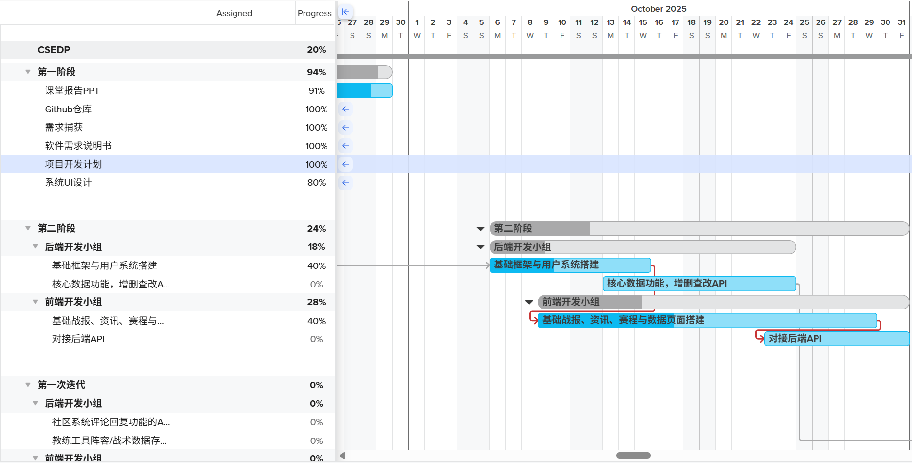

2.1 甘特图执行情况

Slide 7
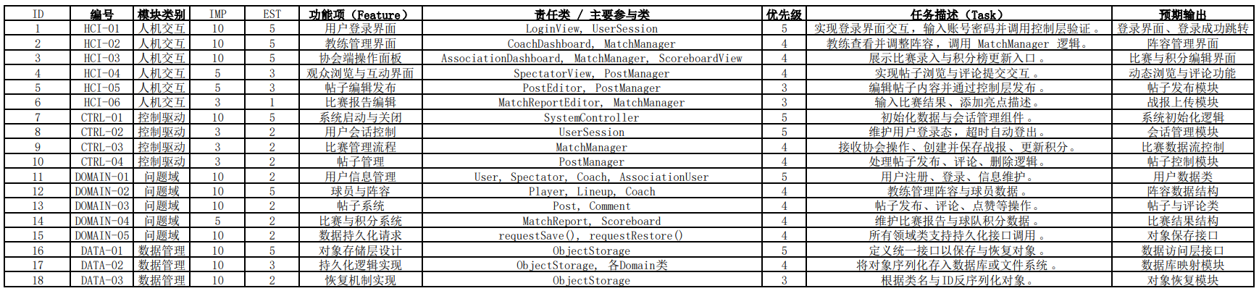
2.2 Backlog

Slide 8
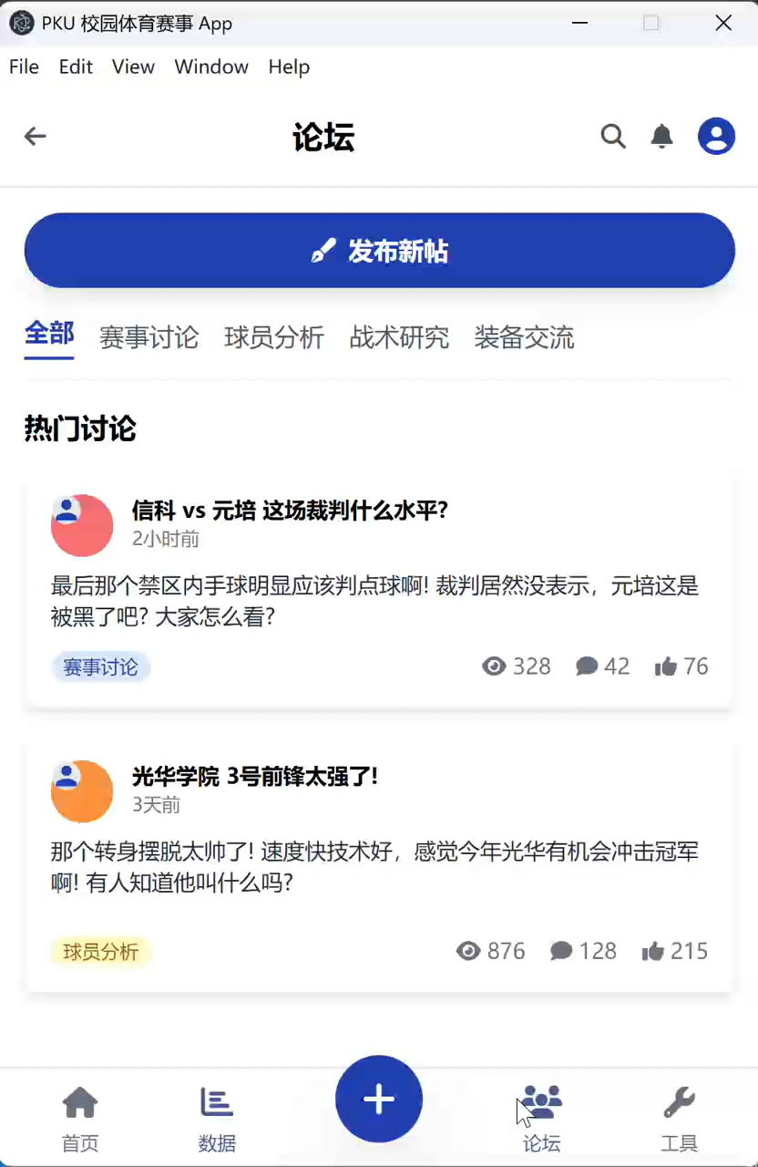
2.3 App前端现状

Slide 9
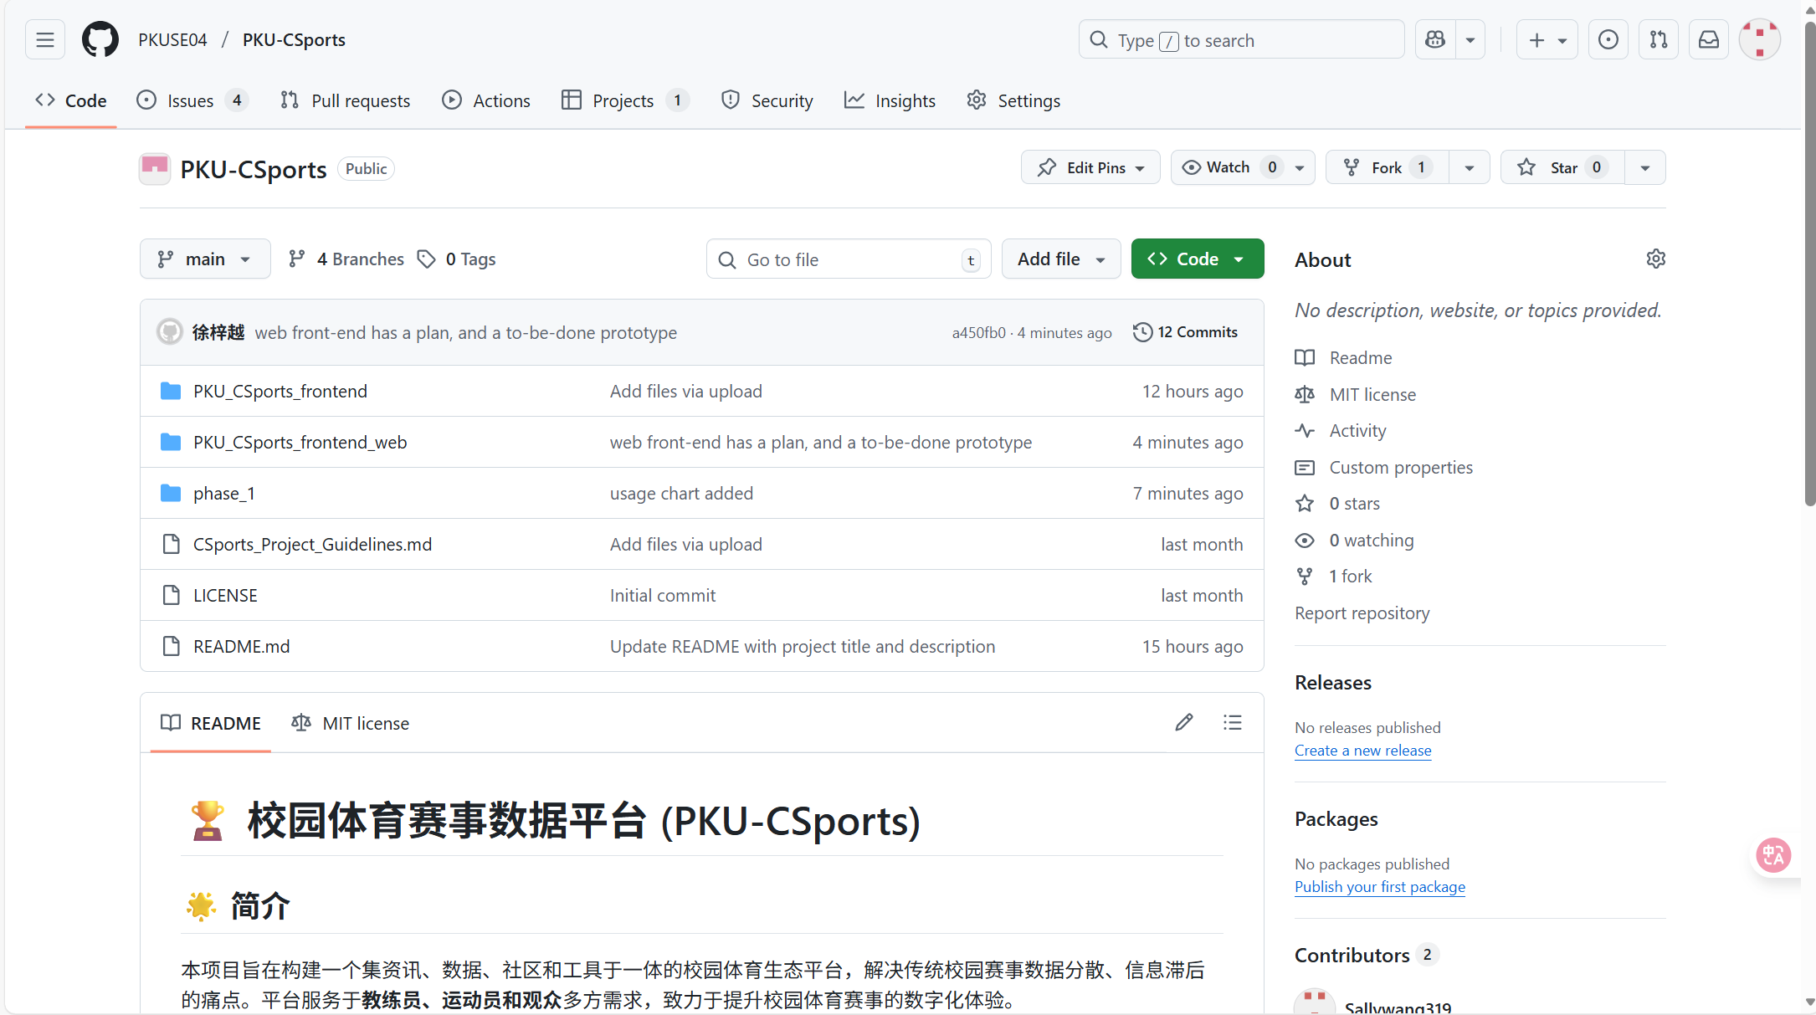
2.4 Github

Slide 10
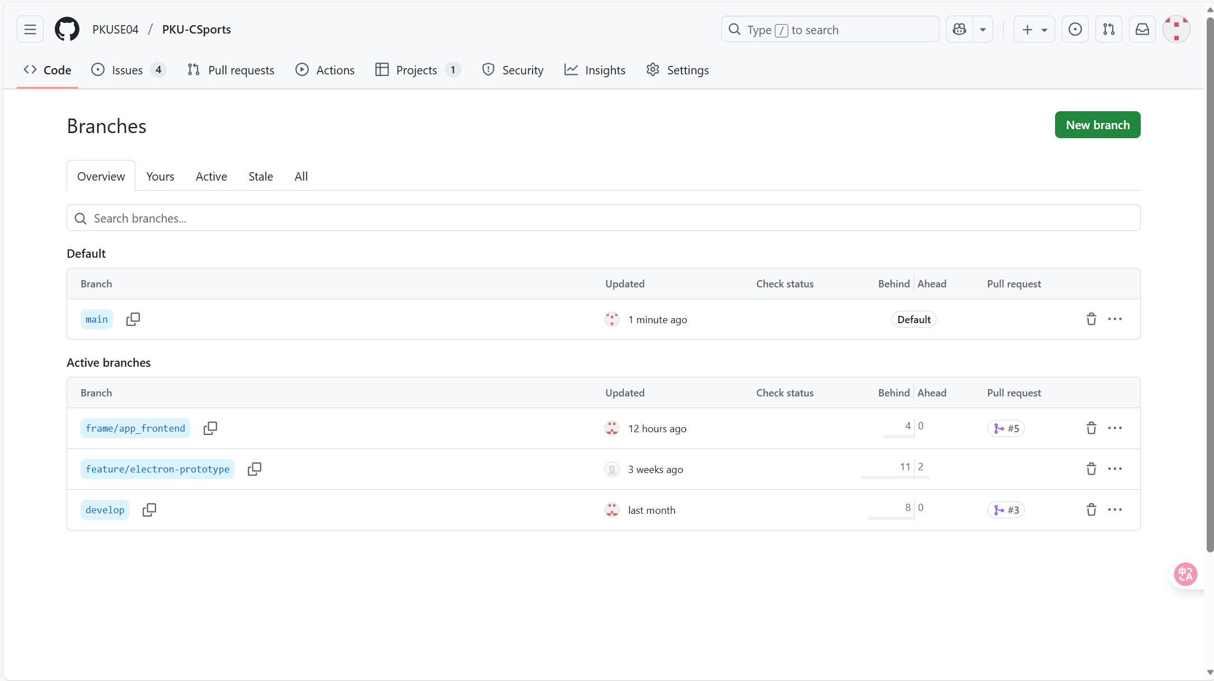
2.3 Github branch

Slide 11
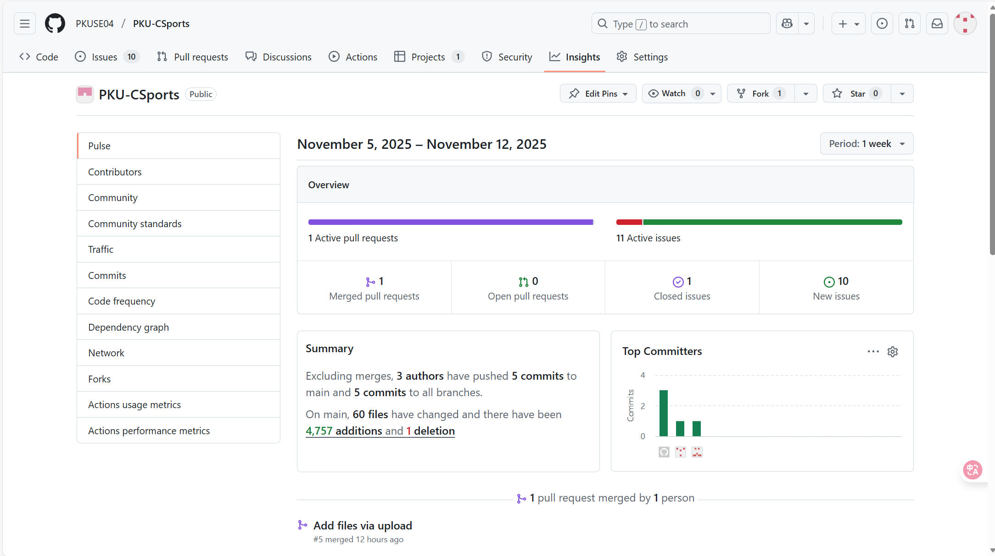
2.3 Github Commit

Slide 12
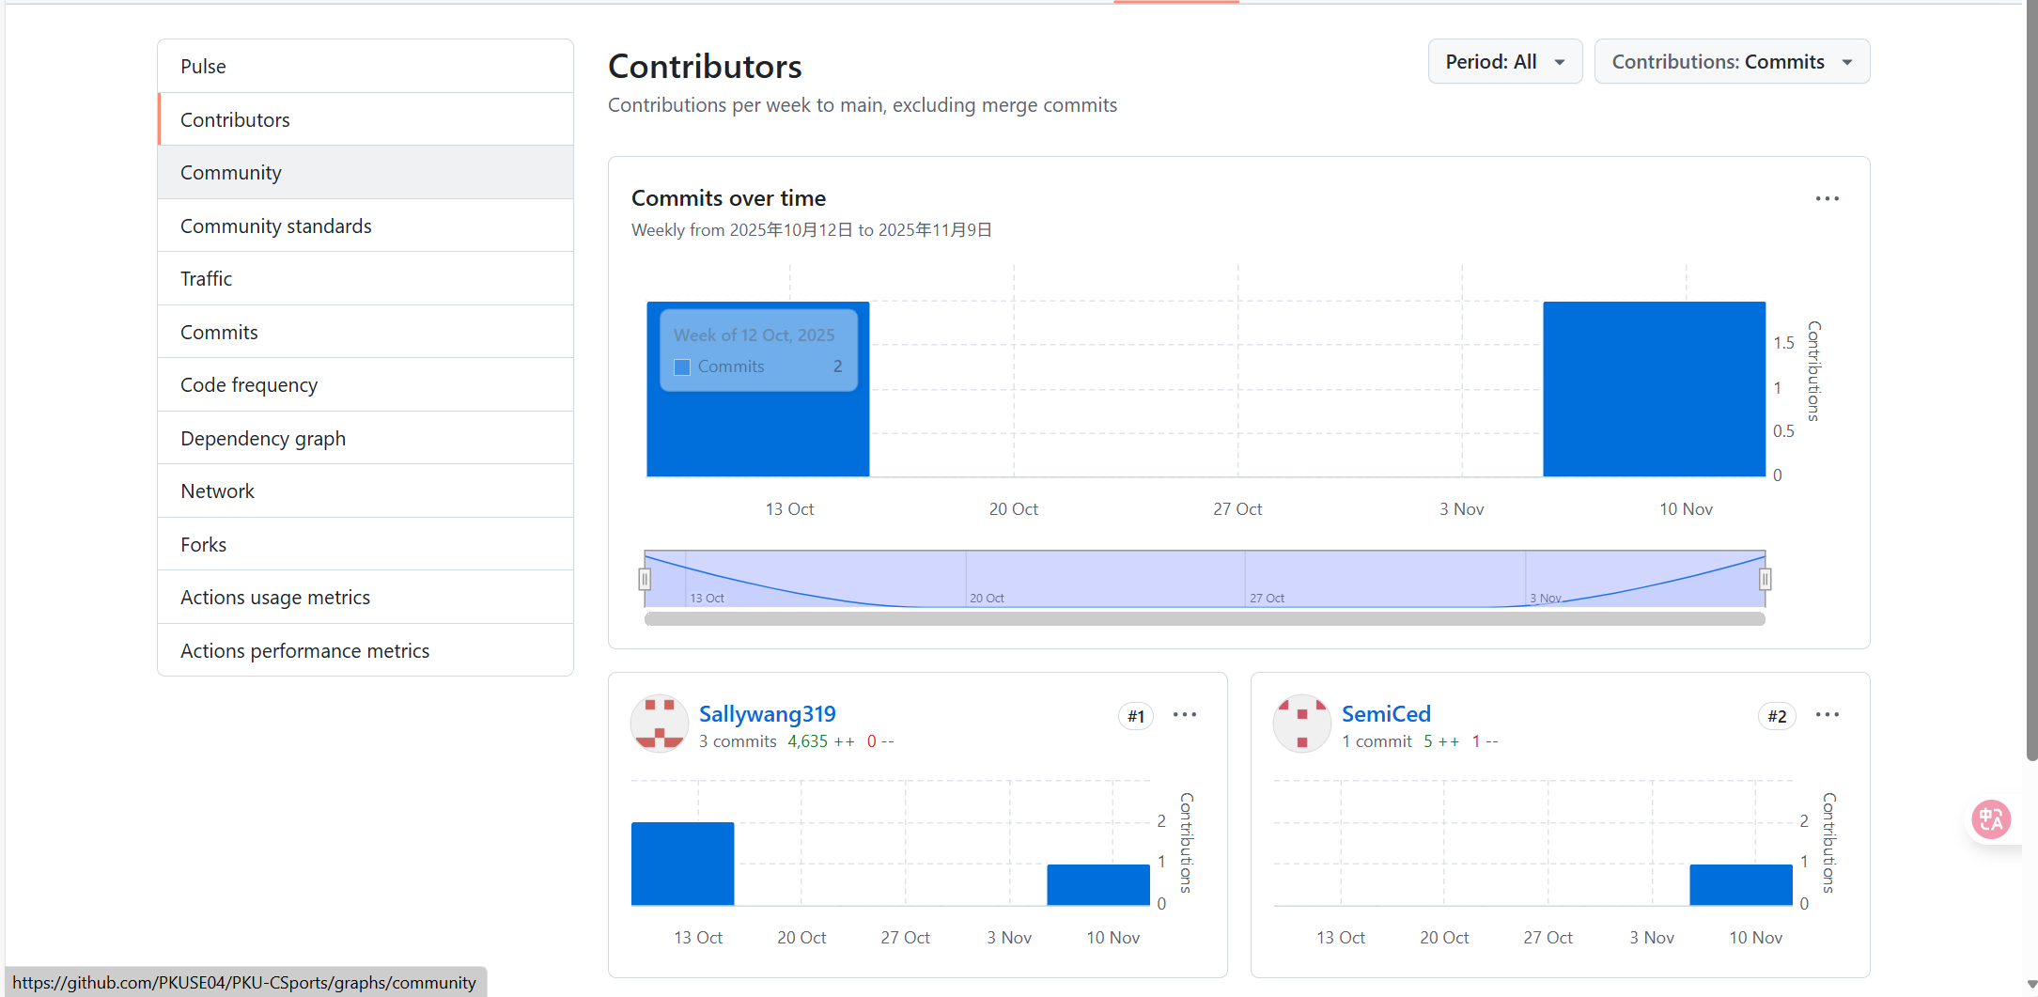
2.3 Github Contribution

Slide 13
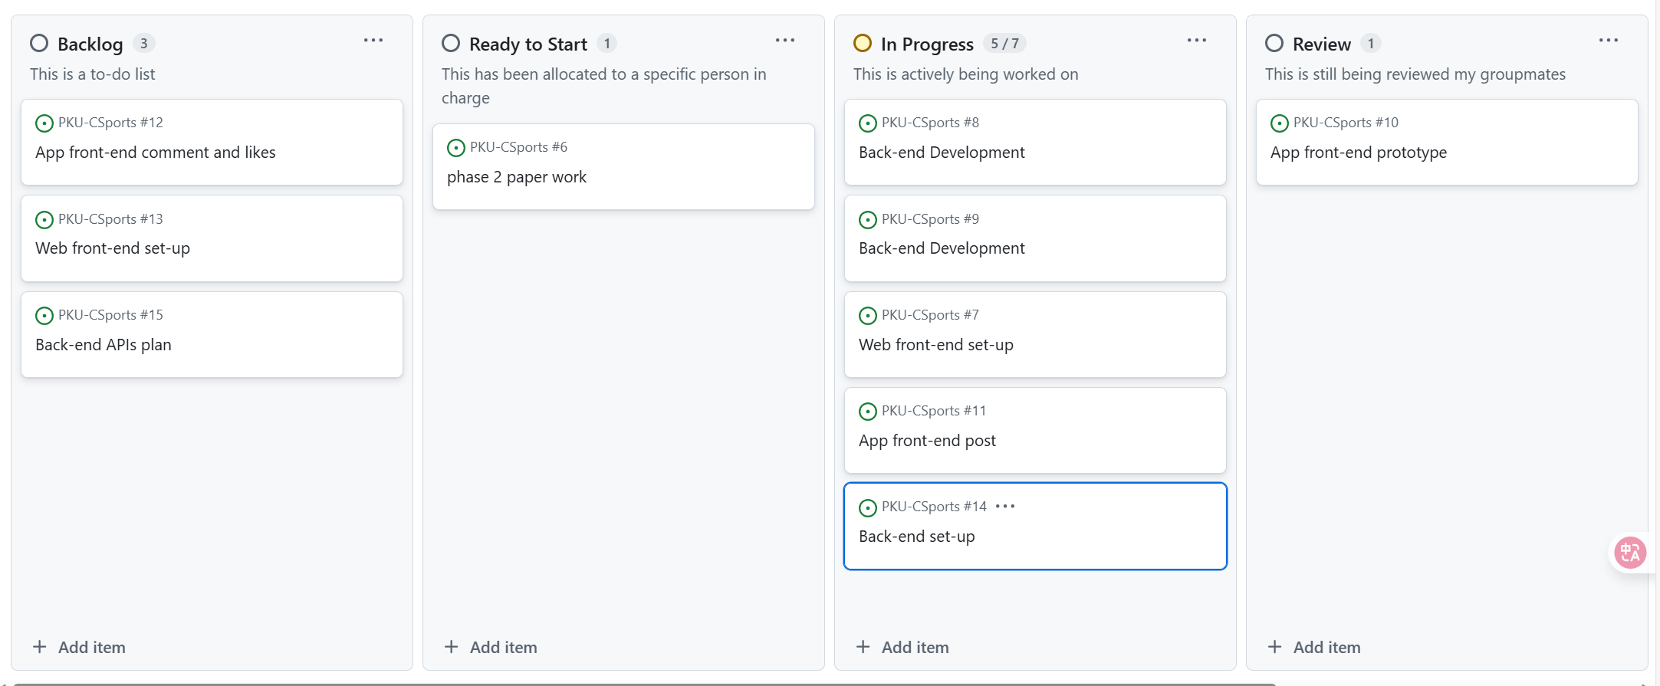
2.4 Kanban

Slide 14

PART 03
面向对象分析
Object-Oriented Analysis

Slide 15
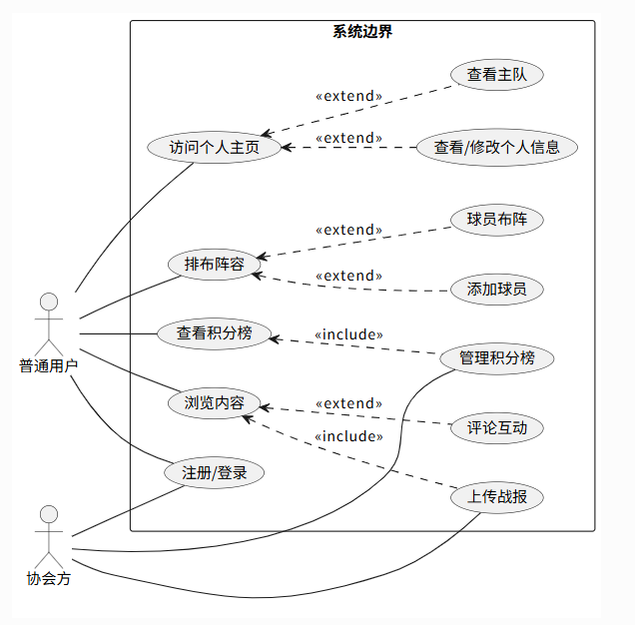
3.1 用况图

Slide 16
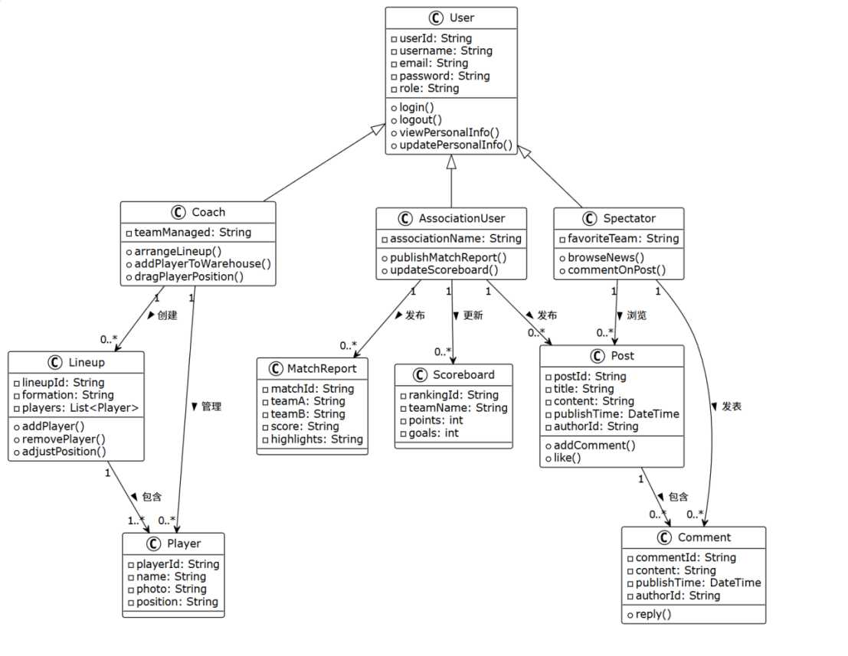
3.2 类图
把系统里的用户分成了三类角色
教练、足球协会人员、普通用户
教练：管球队排兵布阵的，能编排阵容（Lineup），把球员（Player）拉进阵容里，还能调整球员位置
足球协会人员：负责赛事相关的，能发赛事报告（MatchReport），更新积分榜（Scoreboard）
普通用户：看球聊球的，能逛球迷动态帖（Post），还能在帖子下面发评论（Comment）

Slide 17
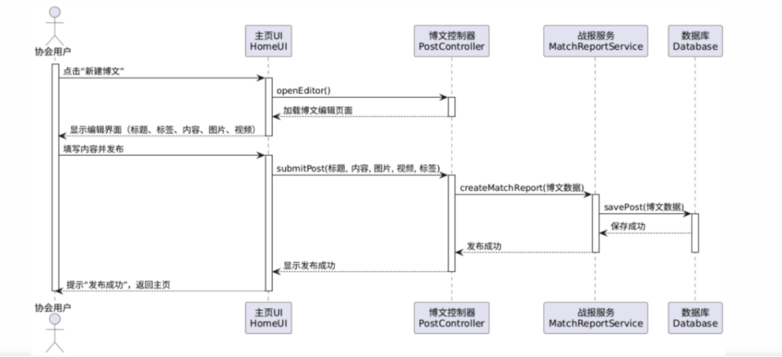
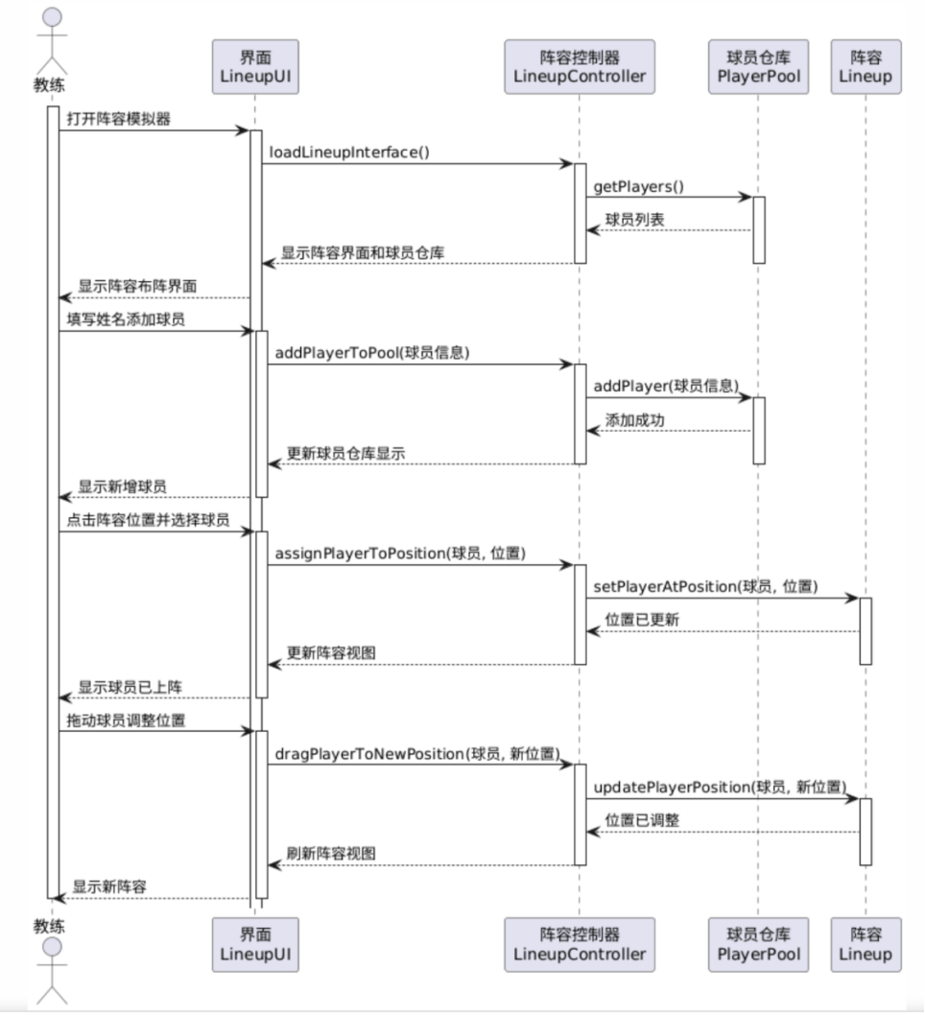
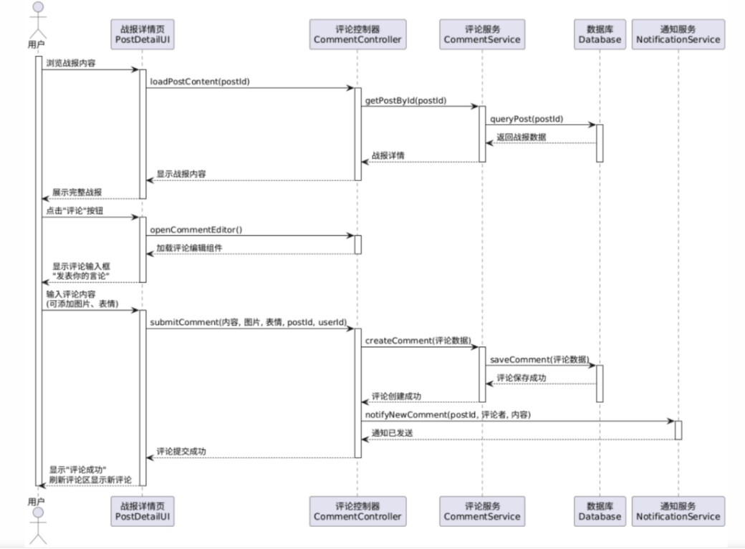
3.3 顺序图
2. 协会用户发布战报
1. 教练使用阵容模拟器
3. 普通用户评论战报

Slide 18
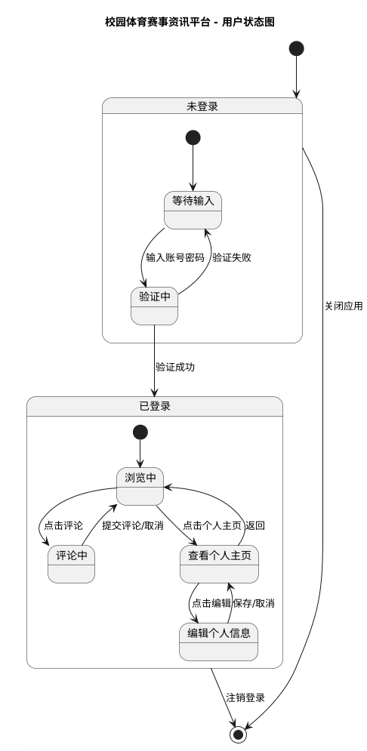
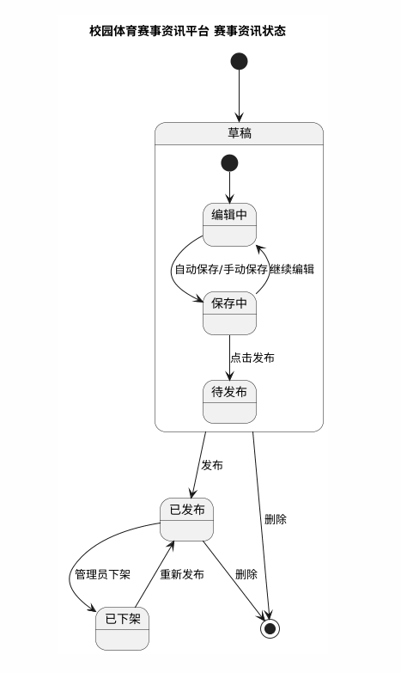
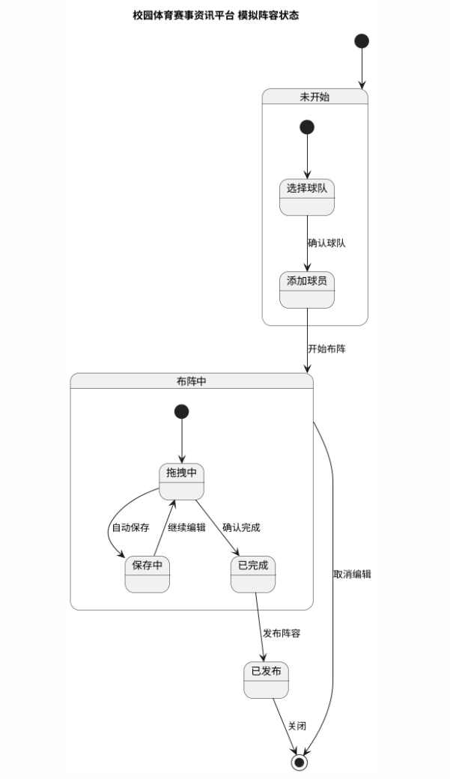
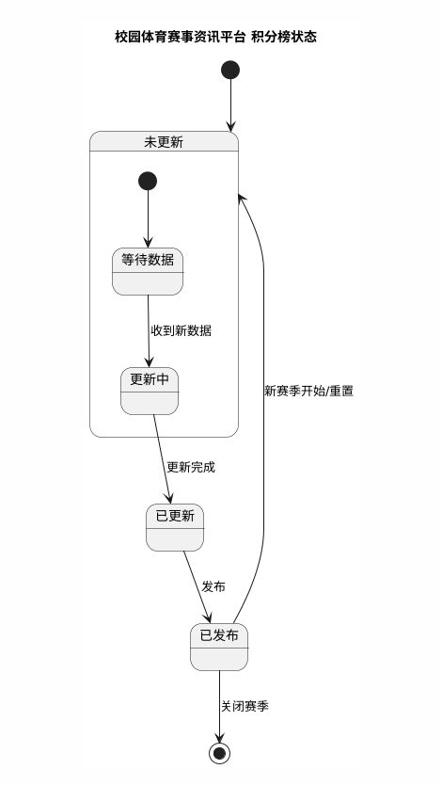
3.4 状态图
用户状态
赛事资讯状态
模拟阵容状态
积分榜状态

Slide 19
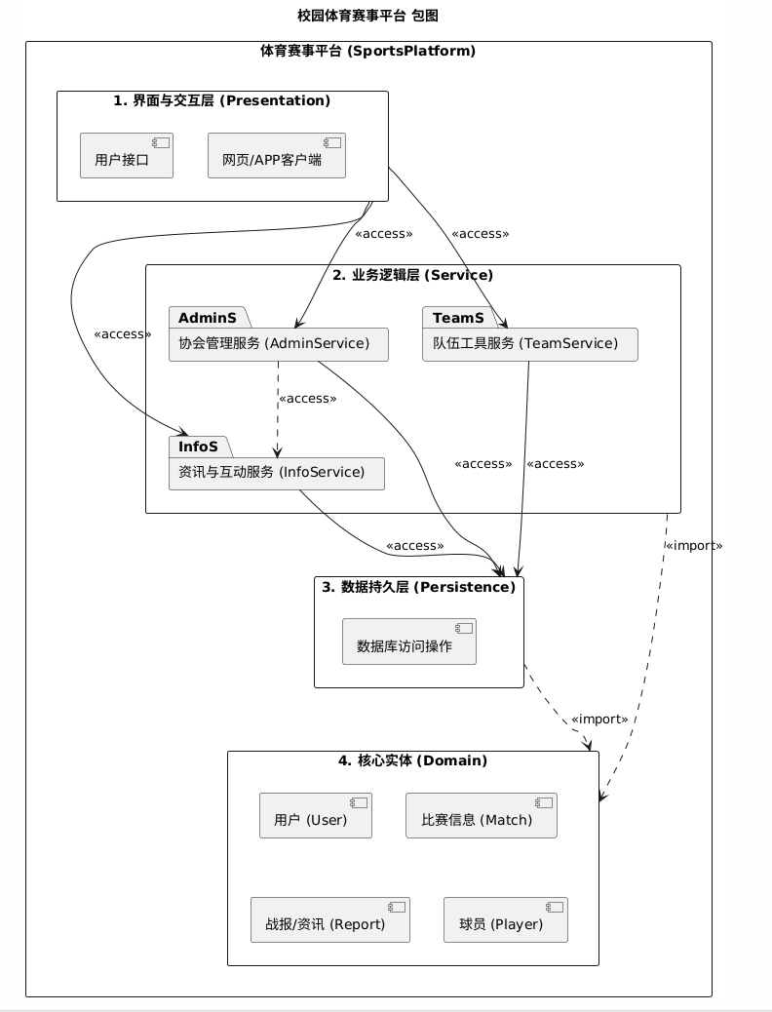
3.5 包图
界面与交互层——是用户和系统交互的入口，用户通过这里操作平台
业务逻辑层——是系统的“大脑”，处理具体业务
数据持久层——负责数据的存储和读取
核心实体——是系统的“基础数据单元”，是业务逻辑层和数据持久层操作的基础数据载体

Slide 20

面向对象设计
PART 04
Object-Oriented Design

Slide 21
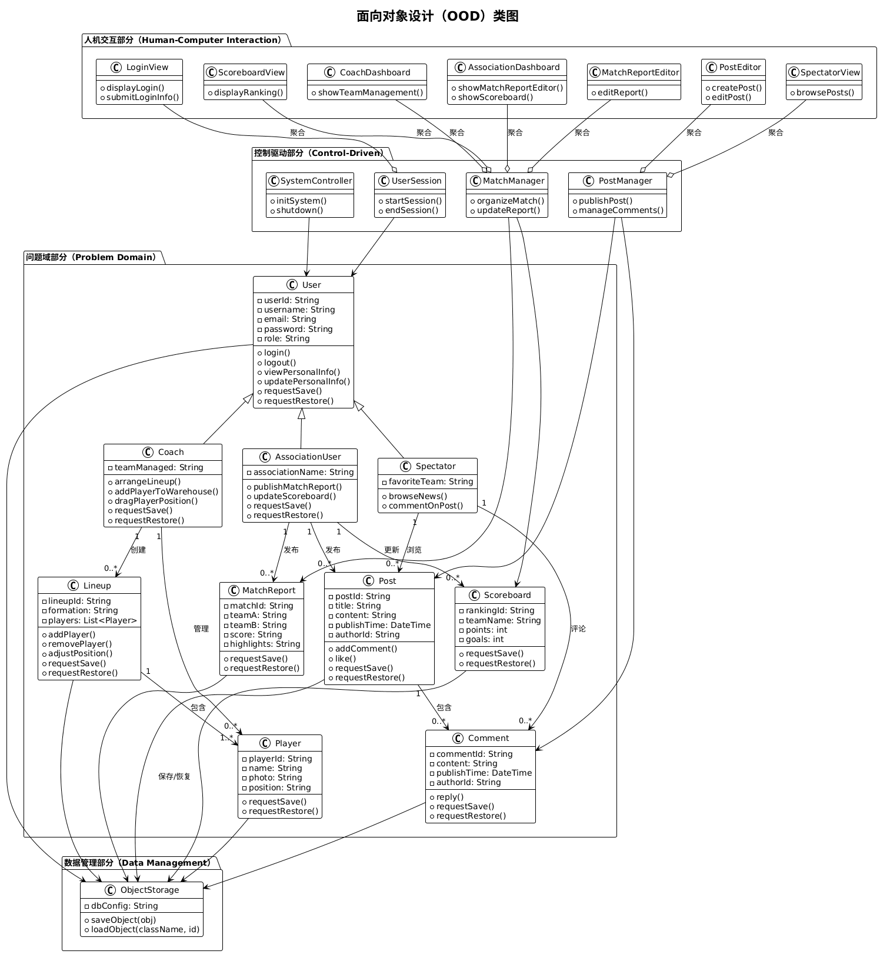
4. OOD图

Slide 22

感谢各位老师同学批评与指导
汇报人：王懿 徐梓越 闫宏远
日期：2025/11/13

